Slide 2
是非題
47
( ) 1. 數位化是把非數位化的資料，轉
換成電腦所能識別的 0 與 1，電
腦才能進行處理。
P 47

Slide 3
是非題
47
( O ) 1. 數位化是把非數位化的資料，轉
換成電腦所能識別的 0 與 1，電
腦才能進行處理。
P 47

Slide 4
是非題
47
( ) 2. 現代的電腦多媒體，在處理資料
時，會採用類比訊號進行識別、
儲存與處理。
P 47

Slide 5
是非題
47
( X ) 2. 現代的電腦多媒體，在處理資料
時，會採用類比訊號進行識別、
儲存與處理。
P 47

Slide 6
是非題
47
( ) 3. 電腦處理文字資料時，會將每
一個文字資料對應一個二進位
碼來做識別。
P 47

Slide 7
是非題
47
( O ) 3. 電腦處理文字資料時，會將每
一個文字資料對應一個二進位
碼來做識別。
P 47

Slide 8
是非題
47
( ) 4. 當我們使用電腦輸入中文時，
電腦內部所接收到的資料，其
實是一連串的英文字母。
P 47

Slide 9
是非題
47
( X ) 4. 當我們使用電腦輸入中文時，
電腦內部所接收到的資料，其
實是一連串的英文字母。
P 47

Slide 10
是非題
47
( ) 5. ASCII 編碼系統只能將英文
字母、阿拉伯數字或常用符
號轉換成二進位碼。
P 47

Slide 11
是非題
47
( O ) 5. ASCII 編碼系統只能將英文
字母、阿拉伯數字或常用符
號轉換成二進位碼。
P 47

Slide 12
是非題
47
( ) 6. 物體振動能發出聲音，不同的
物體振動則會產生不同聲音，
但每種聲音不一定都能被人耳
聽到。
P 47

Slide 13
是非題
47
( O ) 6. 物體振動能發出聲音，不同的
物體振動則會產生不同聲音，
但每種聲音不一定都能被人耳
聽到。
P 47

Slide 14
是非題
47
( ) 7. 聲音三要素包含響度、 音調及音
色， 其中音調是指聲音的高低，
當聲音越高，代表振幅越大。
P 47

Slide 15
是非題
47
( X ) 7. 聲音三要素包含響度、 音調及音
色， 其中音調是指聲音的高低，
當聲音越高，代表振幅越大。
P 47

Slide 16
是非題
47
( ) 8. 聲音進行數位化時，取樣頻率
越低，存下來的聲音也就越精
緻，因此只要低取樣頻率，聲
音可以很輕易的被還原到一模
一樣。
P 47

Slide 17
是非題
47
( X ) 8. 聲音進行數位化時，取樣頻率
越低，存下來的聲音也就越精
緻，因此只要低取樣頻率，聲
音可以很輕易的被還原到一模
一樣。
P 47

Slide 18
是非題
47
( ) 9. 將影像放大，可以發現是由許多
相同小色塊所組成，每一個色塊
就稱為像素。
P 47

Slide 19
是非題
47
( O ) 9. 將影像放大，可以發現是由許多
相同小色塊所組成，每一個色塊
就稱為像素。
P 47

Slide 20
是非題
47
( ) 10. 常見的影像量化，有使用 1 位
元、8 位元和 24 位元等色彩模
式，若是使用 1位元代表只能表
達兩種不同顏色。
P 47

Slide 21
是非題
47
( O ) 10. 常見的影像量化，有使用 1 位
元、8 位元和 24 位元等色彩模
式，若是使用 1位元代表只能表
達兩種不同顏色。
P 47

Slide 22
選擇題
48
下列哪一項是類比產品 ?
(A) 錄音帶
(B) MP3 隨身聽
(C) CD 光碟
(D) 直播影音
P 48

Slide 23
選擇題
48
下列哪一項是類比產品 ?
(A) 錄音帶
(B) MP3 隨身聽
(C) CD 光碟
(D) 直播影音
關鍵字：數位訊號與類比訊號
P 48

Slide 24
選擇題
48
2. 下列哪一項不是數位產品？
(A) MP3 隨身聽
(B) 數位相機的照片
(C) YouTube 的影音
(D)晚會活動的錄影帶
P 48

Slide 25
選擇題
48
2. 下列哪一項不是數位產品？
(A) MP3 隨身聽
(B) 數位相機的照片
(C) YouTube 的影音
(D)晚會活動的錄影帶
關鍵字：數位訊號與類比訊號
P 48

Slide 26
選擇題
48
3. 下列哪一項是二進位數字 1111 ₂轉換
成十進位數字的對應值？
(A) 12₁₀
(B) 13₁₀
(C) 14₁₀
(D) 15₁₀
P 48

Slide 27
選擇題
48
3.下列哪一項是二進位數字 1111 ₂轉換
成十進位數字的對應值？
(A) 12₁₀
(B) 13₁₀
(C) 14₁₀
(D) 15₁₀
關鍵字：二進位轉換
P 48

Slide 28
選擇題
48
4. 下列哪一項是十進位數字 8₁₀轉換成
二進位數字的對應值？
(A) 0110₂
(B) 0111₂
(C) 1000₂
(D) 1001₂
P 48

Slide 29
選擇題
48
4. 下列哪一項是十進位數字 8₁₀轉換成
二進位數字的對應值？
(A) 0110₂
(B) 0111₂
(C) 1000₂
(D) 1001₂
關鍵字：二進位轉換
P 48

Slide 30
選擇題
48
5. 請利用課本第 154 頁查表，下列
哪一項是文字「九」的 Big-5 碼？
(A) A2B8
(B) A445
(C) FF19
(D) 4E5D
P 48

Slide 31
選擇題
48
5. 請利用課本第 154 頁查表，下列
哪一項是文字「九」的 Big-5 碼？
(A) A2B8
(B) A445
(C) FF19
(D) 4E5D。
關鍵字： Big-5 大五碼
P 48

Slide 32
選擇題
49
6. Hz（赫茲）是國際單位制中，
頻率的單位，表示每一秒週期性事件發生的
次數頻率，下列哪一項敘述不正確?
(A) 聲音的取樣是在類比聲音固定的時間
間隔，取出音波訊號。
(B) 聲音的取樣是在類比聲音隨機的時間
間隔，取出音波訊號。
(C) 每秒取樣的次數稱為取樣頻率。
(D) 取樣的樣本數愈多，就會更接近原來
的聲音源。
P 49

Slide 33
選擇題
49
6. Hz（赫茲）是國際單位制中，
頻率的單位，表示每一秒週期性事件發生的
次數頻率，下列哪一項敘述不正確?
(A) 聲音的取樣是在類比聲音固定的時間
間隔，取出音波訊號。
(B) 聲音的取樣是在類比聲音隨機的時間
間隔，取出音波訊號。
(C) 每秒取樣的次數稱為取樣頻率。
(D) 取樣的樣本數愈多，就會更接近原來
的聲音源。
關鍵字： Hz（赫茲）

Slide 34
選擇題
49
7. 有關 Audacity 的敘述，下列哪一項不正確？
(A)一個數位音訊編輯軟體
(B)一個開源碼的自由軟體
(C)這個軟體可以錄音或是編輯音訊
(D)聲音不能直接匯出常用的 MP3 格式
P 49

Slide 35
選擇題
49
7. 有關 Audacity 的敘述，下列哪一項不正確？
(A)一個數位音訊編輯軟體
(B)一個開源碼的自由軟體
(C)這個軟體可以錄音或是編輯音訊
(D)聲音不能直接匯出常用的 MP3 格式
關鍵字： Audacity
P 49

Slide 36
選擇題
49
8.下列哪一項不須數位化就可以在網路上播放？
(A) 由聲帶振動產生的歌聲
(B) 由拉弦振動所產生的琴聲
(C) 由打鼓振動所產生的鼓聲
(D) 播放影音平臺的影片
P 49

Slide 37
選擇題
49
8.下列哪一項不須數位化就可以在網路上播放？
(A) 由聲帶振動產生的歌聲
(B) 由拉弦振動所產生的琴聲
(C) 由打鼓振動所產生的鼓聲
(D) 播放影音平臺的影片
關鍵字：數位資料
P 49

Slide 38
選擇題
49
9.下列哪一項為色光三原色？ (A) 紅、綠、藍
(B) 紅、綠、白
(C) 紫、綠、藍
(D) 紅、黑、藍
P 49

Slide 39
選擇題
49
9.下列哪一項為色光三原色？ (A) 紅、綠、藍
(B) 紅、綠、白
(C) 紫、綠、藍
(D) 紅、黑、藍
關鍵字：光的三原色
P 49

Slide 40
選擇題
49
10.有關Canva 軟體的敘述，下列哪一項不正確？
(A) 一個線上平面設計軟體
(B) 可以設計簡報和海報
(C) 無法編輯影音檔案
(D) 可以與他人共同編輯作品
P 49

Slide 41
選擇題
49
10.有關Canva 軟體的敘述，下列哪一項不正確？
(A) 一個線上平面設計軟體
(B) 可以設計簡報和海報
(C) 無法編輯影音檔案
(D) 可以與他人共同編輯作品
關鍵字：Canva
P 49

Slide 42
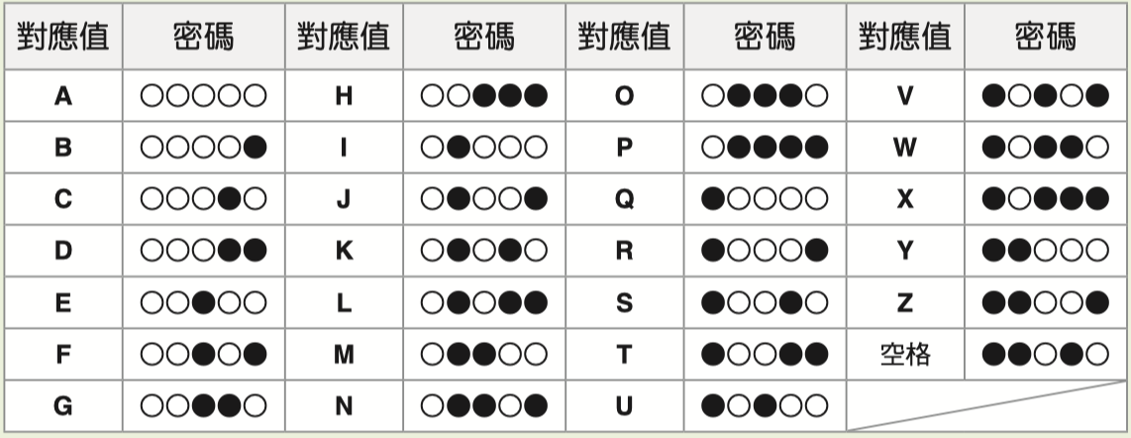
素養題
50
杉木跟嵐云是志趣相投的好朋友，非常著迷
密碼暗號，因此他們發明了一款黑白泡泡密 碼，作為彼此聯絡的方式，密碼表如下，請回答下列問題。
P 50

Slide 43
素養題
50
( A ) 1. 請問此密碼表與何種數字系統
相似？
(A) 二進位
(B) 五進位
(C) 八進位
(D) 十進位
P 51

Slide 44
素養題
50
( D ) 2. 有一天杉木心情不好，想與嵐云訴苦，因
此一如往常先用黑白泡泡密碼發訊息：
SECRET，讓嵐云方便通話時再撥電話，
訊息內容是下列哪一項？
(A)
(B)
(C)
(D)
P 51

Slide 45
素養題
51
( B ) 3. 黑白泡泡密碼表是使用五個泡泡進行
編碼，根據目前密碼表，還可以再增
列幾個對應值？
(A) 2
(B) 5
(C) 32
(D) 256
P 51

Slide 46
素養題
51
( D ) 4. 承上題，若杉木想將每一個泡泡改成
三個圖示來呈現 ○、●、◎，請問這
個密碼表，最多可以有幾個對應值？
(A) 8
(B) 32
(C) 125
(D) 243
P 51

Slide 47
素養題
51
( C ) 5. 依照目前的黑白泡泡密碼表順序，若想
新增一個對應值「.」，密碼將呈現下列
哪一項？
(A)
(B)
(C)
(D)
P 51

Slide 48
素養題
51
( B ) 6. 班上同學得知杉木跟嵐云自己發明密碼
表後，也想自己製作一款有 81 個對應值
的密碼表，依據下方表格，這位同學可以
使用下列哪一組密碼圖示？
(A)
(B)
(C)
(D)

Slide 49
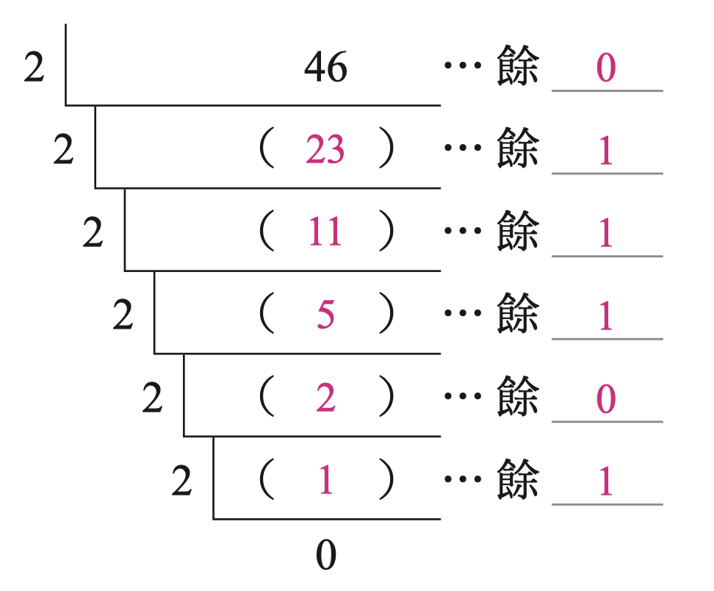
實作題
52
1. 使用電腦輸入數字時， 我們都是使用十進
位，但電腦內部進行處理時，需要轉換成
二進位，請將十
進位數字46以二
進位數字來表示，
並完成短除法的
計算過程？
十進位數字46以二進位數字：101110

Slide 50
實作題
52
2. 承上題， 日常生活中較常使用十進位數
字，我們可以將電腦內部的二進位轉換成
十進位，請將二進位數字 110110 以十進
位數字來表示，並完成計算過程。
110110 以 2 為基數，可以表示成：
二進位數字46以二進位數字：54

Slide 51
實作題
53
3. 請簡述聲音是如何取樣的呢？
在類比聲音固定的時間間隔，取出
音波訊號，而每秒音訊被取樣的次
數稱為取樣頻率，單位是赫茲。
P 53

Slide 52
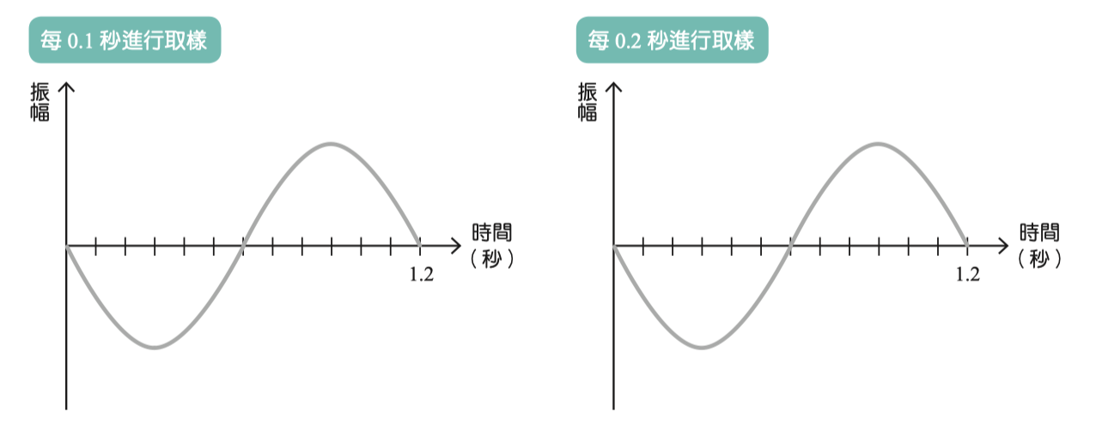
實作題
53
4. 在下圖中分別畫出每 0.1 秒和
每 0.2 秒其取樣後的圖形
（標示取樣的點）。
P 53

Slide 53
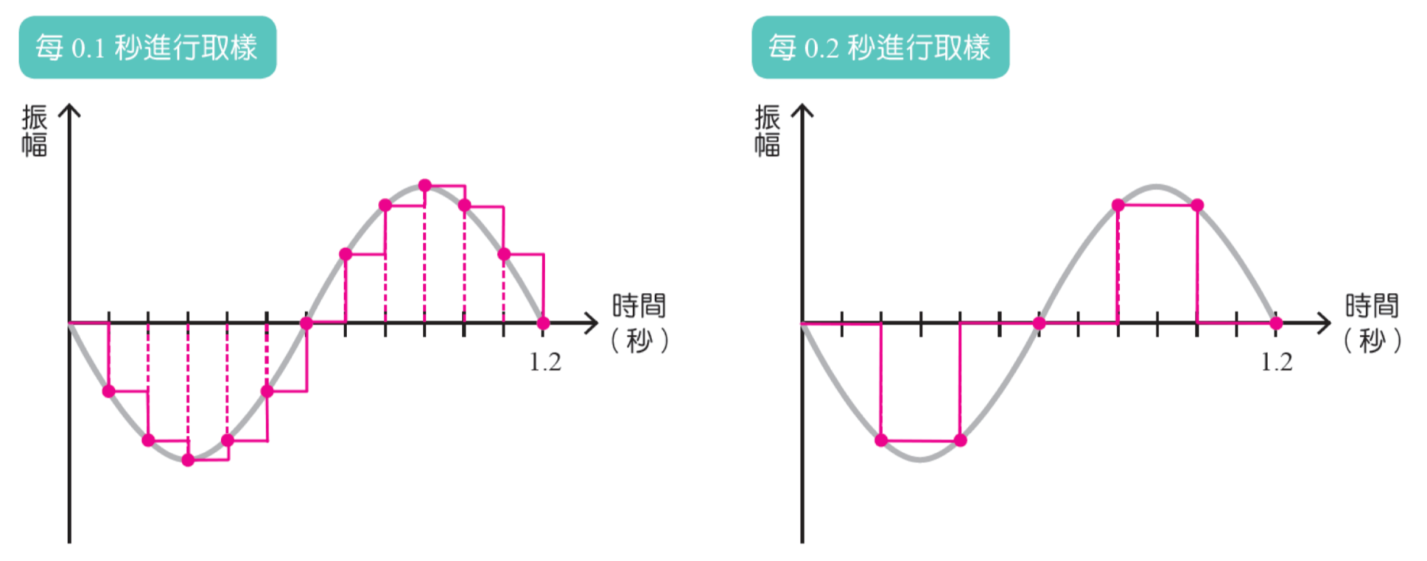
實作題
53
2. 在下圖中分別畫出每 0.1 秒和
每 0.2 秒其取樣後的圖形
（標示取樣的點）。
P 53

Slide 54
實作題
53
3. 承上題，取樣後的圖形與原本聲音源
較接近是：
◼︎ 每 0.1 秒
□ 每 0.2 秒
P 53

Slide 55
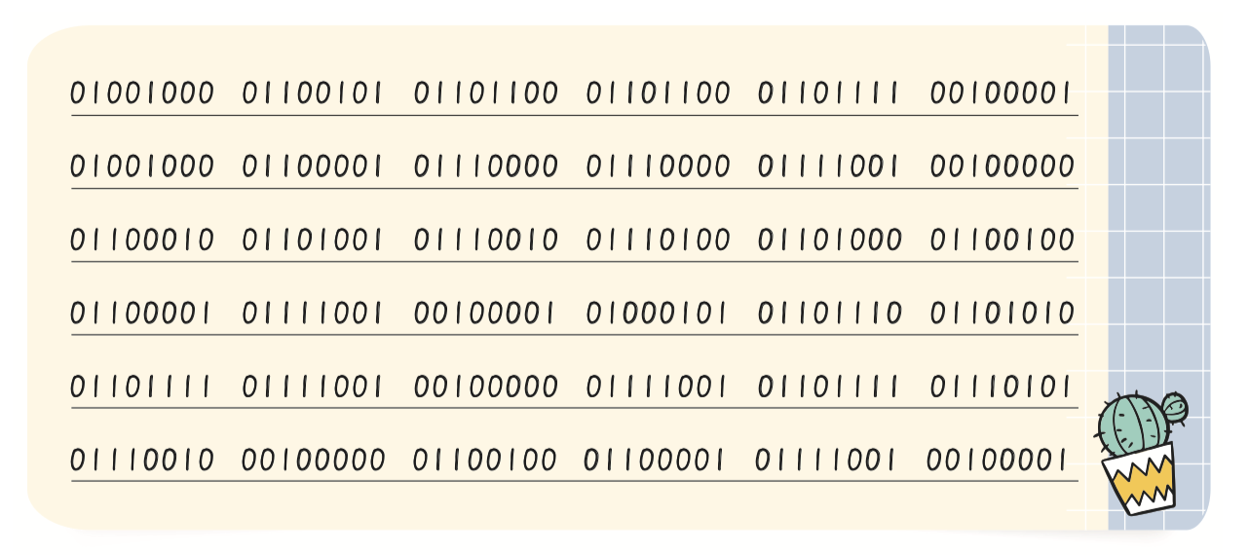
小組討論
54
1. 小華收到了一個神秘的紙條，他看不懂內容於是
詢問了老師，老師僅提示須使用課本附件 3 的
ASCII 編碼表，請問這個紙條想要表達什麼呢？
P 54

Slide 56
小組討論
54
(1) 依照ASCII 編碼表
對應的內容：
Hello!Happy birthday! Enjoy your day!
(2) 翻譯成中文為：
哈囉！生日快樂！享受你的一天！
你好！生日快樂！祝你愉快！
P 54

